Slide 1
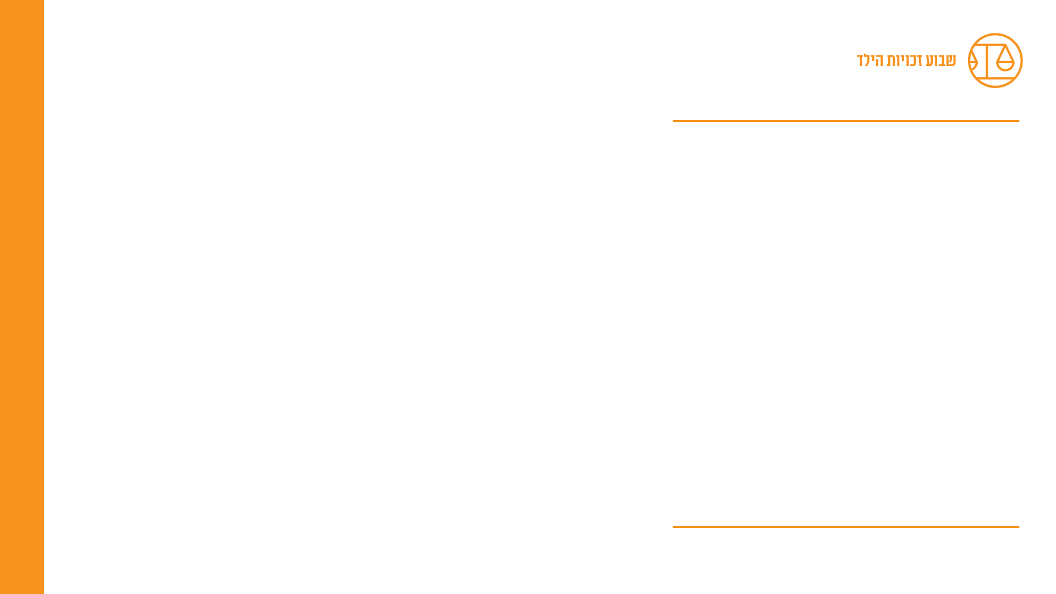
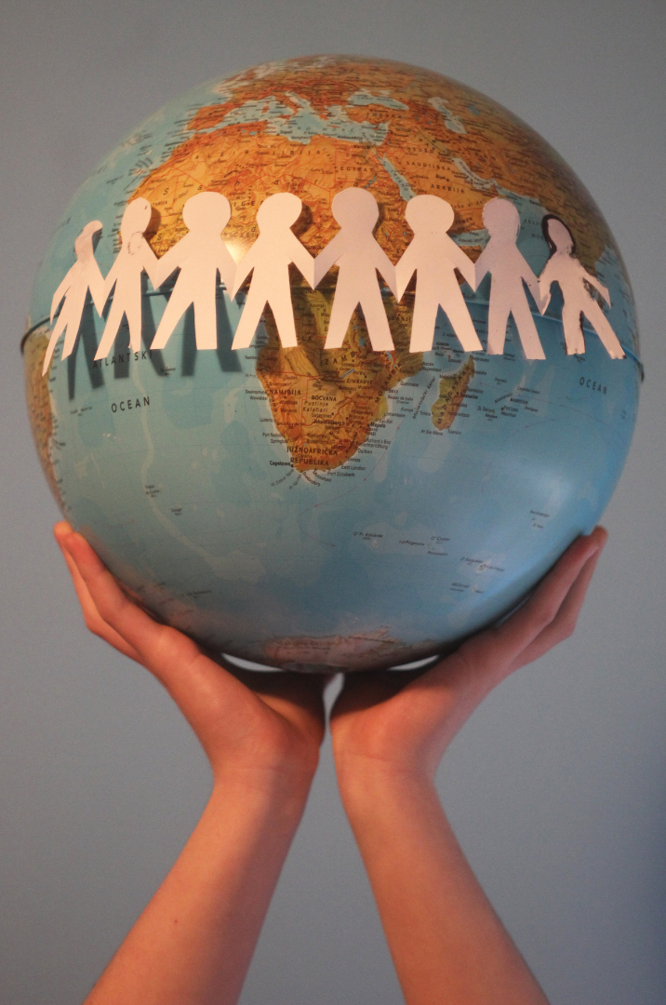

עדשת זכויות הילד
מצגת המכילה שקופיות אותן ניתן לשלב בהרצאות לאנשי מקצוע השונים שבאים בממשק עם ילדים.

Slide 2
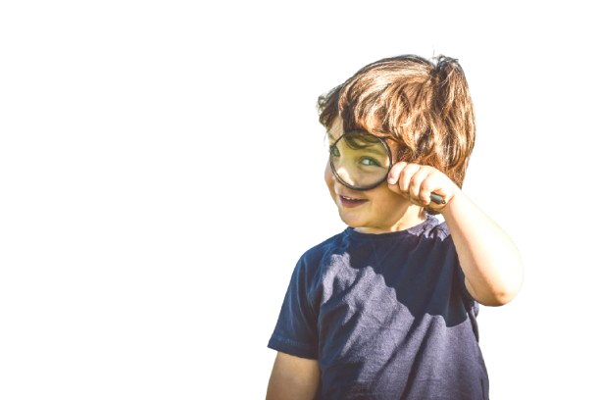
מהי עדשת זכויות הילד?
לילדים הזכות לכבוד, אוטונומיה והשתתפות, גם בסוגיות קשות או רגישות.
עדשת זכויות הילד רואה בילדים בני אדם שלמים ובעלי זכויות, לא רק מושאי הגנה.
יישום הגישה מפתח אמון, מסוגלות וחוסן בקרב ילדים, ומחזק את הקשר בינם לבין המבוגרים המשמעותיים בחייהם.
גישה זו מחייבת הקשבה אמתית לילדים ולקיחת דעתם בחשבון בתהליכי קבלת החלטות הנוגעות להם.
Notes:
כשאנחנו מדברים על עדשת זכויות הילד, אנחנו לא מתכוונים רק לחוקים או לאמנה אלא לגישה ערכית, שמסתכלת על ילדים כבני אדם שלמים, שווי ערך לנו המבוגרים.
לילדים יש זכות לכבוד, לאוטונומיה ולביטוי עצמי גם כשהנושאים קשים או רגישים.
המשמעות היא שאנחנו לא רק מגנים עליהם, אלא גם מקשיבים להם באמת, שואלים לדעתם, ונותנים להם מקום להשפיע על ההחלטות שנוגעות להם.
כשילדים חווים הקשבה אמתית זה מפתח אצלם תחושת ערך עצמי, מסוגלות, אמון, וחוסן רגשי.
זו לא רק גישה מוסרית זה גם כלי מקצועי. ילדים שמרגישים שמקשיבים להם משתפים פעולה יותר, ומרגישים שמישהו רואה אותם באמת.

Slide 3

תפיסת הילד כישות בפני עצמה
כיום: הילד הוא ישות עצמאית עם רצונות, רגשות ודעה. הוא לא רק ראוי להגנה אלא יש להתייחס אליו כאל מומחה לחייו.
בעבר: הילד נחשב קניינו של ההורה, כחסר זכויות, וכתלוי במבוגרים או כקטין חלש, ופגיע, שאינו בשל לקבל החלטות בענייניו
התפיסה החדשה שואפת לשבור את יחסי הכוח המסורתיים בין מבוגרים לילדים ולאפשר קול אמתי לילדות ולילדים.
Notes:
במשך מאות שנים ילדים נחשבו לרכוש של ההורים ולילדים לא הייתה עמדה עצמאית.
אבל בעשורים האחרונים חלה תפנית משמעותית: היום אנחנו רואים בילדים ישויות עצמאיות, עם רגשות, רצונות ודעות משלהם.
הגישה הזו אומרת שלילדים יש ידע ייחודי, הם מומחים לחיים שלהם. הם יודעים איך זה להיות ילד במציאות של היום, וזה ידע שאנחנו כמבוגרים צריכים להקשיב לו.
לכן עדשת זכויות הילד מבקשת לשנות את יחסי הכוח: לא לדבר על ילדים, אלא לדבר עם ילדים. לא להחליט בשבילם, אלא יחד איתם.
זה שינוי תרבותי עמוק שמוביל לתקשורת יותר אמפתית, ולתפיסה של הילדות כשלב שיש לו ערך בפני עצמו ולא רק כהכנה לבגרות.

Slide 4
אמנת זכויות הילד – עקרונות מרכזיים
האמנה נחתמה באו"ם בשנת 1989, ואושררה בישראל בשנת 1991. היא מתבססת על ארבע זכויות־על של ילדים:
Protection
Provision
Participation
Prevention
הזכות להיות מוגנים מפני פגיעה, הזנחה או ניצול
הזכות לתנאים בסיסיים כמו חינוך, בריאות וביטחון
הזכות להביע את דעתם ולקחת חלק בהחלטות שנוגעות להם
הזכות למניעת פגיעה בהם מראש
Notes:
בשנת 1989 נחתמה באו״ם אמנת זכויות הילד, שישראל אישררה בשנת 1991.
זו בעצם הפעם הראשונה שבה נאמר שילדים הם לא רק מי שצריך להגן עליהם – אלא גם בעלי זכויות משל עצמם.
האמנה מדברת על ארבעה ממדים מרכזיים, שנקראים ארבעת ה־P’s Protection – הגנה Provision – מתן תנאים בסיסיים כמו חינוך ובריאות Participation – השתתפות Prevention – מניעת פגיעה
מעבר לזה, יש ארבעה עקרונות יסוד שחייבים להנחות כל החלטה שנוגעת לילדים: טובת הילד, שוויון, הישרדות והתפתחות, והשתתפות.
העיקרון הבולט ביותר – שהילד הוא סובייקט. אדם שלם שיש לו קול, שיש לו זכויות, ושמגיע לו שיתייחסו אליו בכבוד ובשוויון.

Slide 5
זכות הילד להשתתפות – סעיף 12 לאמנה
סעיף 12 קובע שלכל ילד יש זכות להביע את דעתו בחופשיות בכל עניין הנוגע לו, ושהעמדה שלו תקבל משקל ראוי בהתאם לגילו ולמידת בגרותו.
המשמעות המקובלת של הסעיף: לילדים הזכות להשתתף בתהליכי קבלת החלטות המשפיעות על חייהם.
מה מסמלת זכות הילד להשתתפות?
הכרה בילדים כסוכנים חברתיים בזכות עצמם: לא רק מקבלי שירותים, אלא בעלי יכולת השפעה, תרומה ותובנה לגבי עולמם.
הכרה בילד כישות נפרדת: אדם בעל רצונות, דעות וזהות, אך גם עם צורך לגיטימי בתמיכה של מבוגרים משמעותיים.
2
1
Notes:
סעיף 12 הוא לב ליבה של אמנת זכויות הילד. הוא מגלם את הרעיון שילדים הם שותפים ולא רק מושאים להחלטות.
המשמעות המקובלת של הסעיף היא שלילדים יש זכות להשתתף בתהליכי קבלת החלטות המשפיעות על חייהם. זה אומר לא רק לשמוע את קולם, אלא גם לקחת אותו בחשבון באמת.
הסעיף מבטא שתי הכרות חשובות: הראשונה: שהילד הוא ישות נפרדת, אדם בעל קול וזהות, שזכאי לביטוי ולמקום. השנייה: שילדים אינם רק מקבלי טיפול או שירות, אלא גם סוכנים חברתיים בזכות עצמם. הם מביאים ידע, תובנות ופרספקטיבה שאין לאף אחד אחר.
ההשתתפות אינה מבטלת את תפקיד המבוגרים או את האחריות שלנו, אלא מזמינה דיאלוג אמתי בין ניסיון החיים של המבוגר לבין הידע החי של הילד.
כשאנחנו מאפשרים לילדים להיות שותפים אמתיים, אנחנו לא רק מממשים את האמנה, אלא גם מחזקים את התחושה שלהם שהם חשובים, שיש להם קול, ושאפשר לסמוך עליהם.

